Slide 1


Proyecto Práctico: “Everis Academy”
Célula 1: VikingoStack
08 de Octubre de 2021

Slide 2

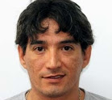



Integrantes de la Célula VikingoStack
Rodrigo Baez
Ivan Paniagua
Cesar Soto
Francisco Vargas
Equipo Desarrollador
Equipo Desarrollador
Equipo Desarrollador
Analista de Calidad (QA)

Slide 3
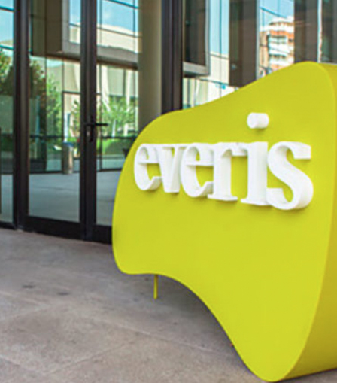
Índice
Descripción del proyecto
Requerimientos funcionales
Diagrama de solución funcional
Aspectos Técnicos
Aspectos para destacar

Slide 4

Descripción del Proyecto
Este proyecto consiste básicamente en realizar una solución para Everis Academy, plataforma web de aprendizaje dirigida a los participantes del Talen Lab y para personas de la compañía en general.
Específicamente a nuestra célula se le asignó realizar una solución para el modulo Alumnos, el cual consiste en lo siguiente:
Login
Gestor de Alumnos
Gestor de Usuarios
API de Consulta de Alumnos

Slide 5


Requerimientos Funcionales
El usuario Administrador puede loguearse para ingresar al sistema.
El usuario Administrador puede agregar nuevos alumnos al sistema.
El usuario Administrador puede consultar sobre los alumnos.
El usuario Administrador puede modificar los datos de los alumnos.
El sistema debe validar los datos ingresados por el Administrador, antes de permitir el ingreso al sistema.
El sistema debe almacenar los datos de un alumno agregado por el Administrador.
El sistema debe permitir al usuario Administrador realizar consultas sobre los alumnos.
El sistema debe permitir al usuario Administrador realizar modificaciones sobre los datos de los alumnos.

Slide 6
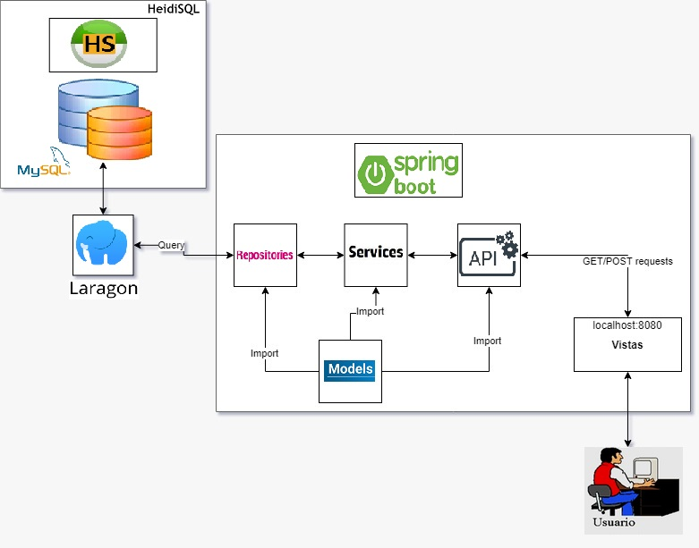
Diagrama de Solución Funcional

Slide 7


Aspectos Técnicos:
Lenguajes de Programación:
Java, HTML, CSS/Bootstrap
Framework:
Spring Tool Suite 4
Base de Datos:
MySQL
Entorno de Desarrollo para la BD:
Laragon
Servidor HTTP:
Apache

Slide 8




Aspectos para destacar:
La realización del proyecto siempre se produjo de manera incremental, vale decir que fue siempre ascendente la curva y no tuvimos inconvenientes que nos hiciera retrasar.
Se realizaron los testimonios para cada una de las etapas del proyecto, dejando evidencias de las distintas etapas (diseño, construcción y pruebas) en un repositorio.
Se trabajó de manera organizada y colaborativa, compatibilizando los tiempos de todos los integrantes de la célula, que fueron asignados a distintos proyectos en On the Job.
Afortunadamente no quedaron temas pendientes a resolver para un futuro sprint y las dudas que surgieron fueron resueltas a la brevedad con el líder asignado.

